Slide 1
Herramientas
NODE (NPM) | manejador de paquetes | Instalador
Cliente GIT | recomendado MSGIT | Instalador
Bower | manejador de dependencias de librerías FRONT | NPM
LessCSS | Librería para extensión de CSS (http://lesscss.org/) | NPM
Browserify | Librería para la programación web modular | NPM
Grunt | Librería para la automatización de tareas de deployment | NPM
UglifyJS | Javascript minification | NPM
Jshint | Valida el codigo JavaScript | NPM
Brackets | editor de texto para desarrollo web | Instalador
Emmet | Extensión recomendada para la edición de HTML y CSS (no obligatorio)

Slide 2
Archivos de Software
Git-2.5.3-64-bit.exe
node-v4.1.1-x64.msi
Brackets.1.4.Extract.msi
Enlaces instructivos
http://blog.escuelaweb.net/manejar-paquetes-cliente-con-bower/ - Tutorial uso de BOWER
http://brackets.io/ - Editor Texto para desarrollo web

Slide 3
Instalación de Herramientas
Instalar NODE - https://nodejs.org/en/
Instalar MSGIT - https://github.com/git-for-windows/git/releases/tag/v2.5.3.windows.1
Instalar BOWER - npm install -g bower
Instalar BROWSERIFY - npm install -g browserify
Instalar UGLIFY - npm install uglify-js@1
Instalar GRUNT –
npm install -g grunt-cli
npm install grunt --save-dev
Instalar PLUGINS DE GRUNT
npm install grunt-contrib-watch --save-dev
npm install grunt-browserify --save-dev
npm install grunt-contrib-jshint --save-dev
npm install grunt-contrib-uglify --save-dev
Instalar Brackets

Slide 4
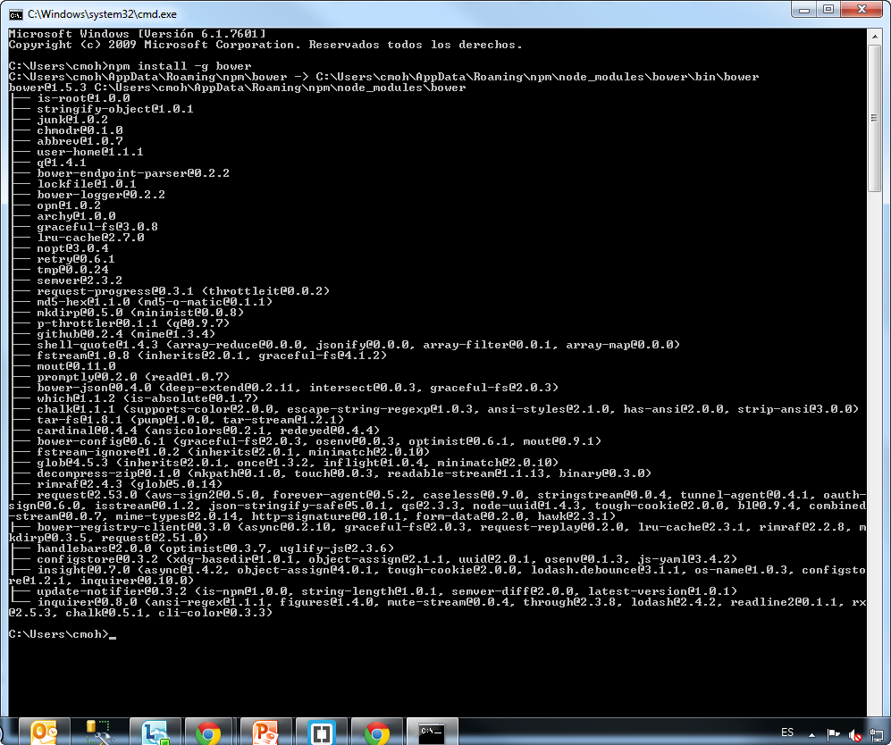
Instalación de Bower

Slide 5
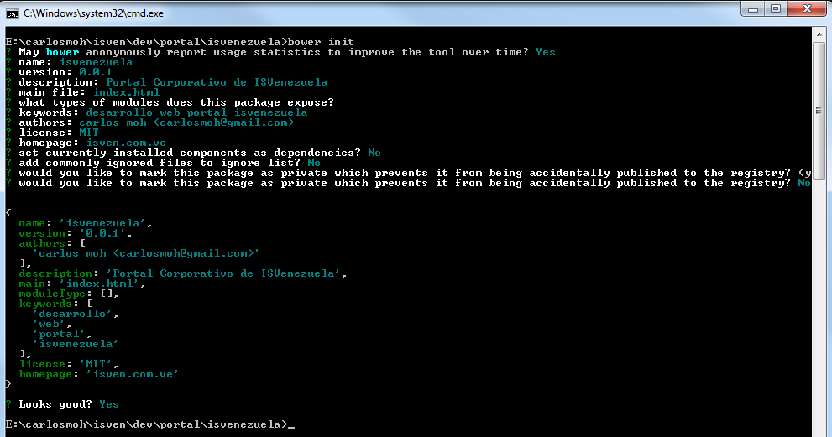
Bower INIT

Slide 6
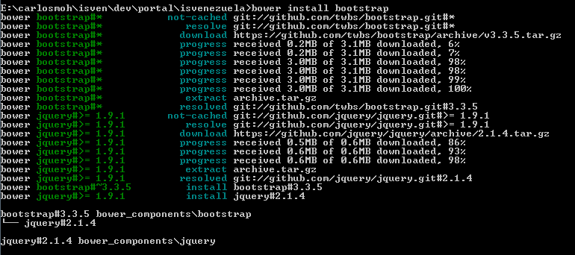
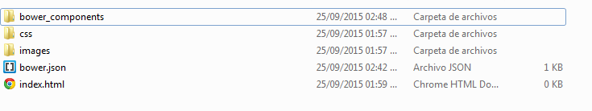
Instalar Bootstrap con Bower
Usar [bower install bootstrap --save] – Para guardar la dependencia en bower.json

Slide 7
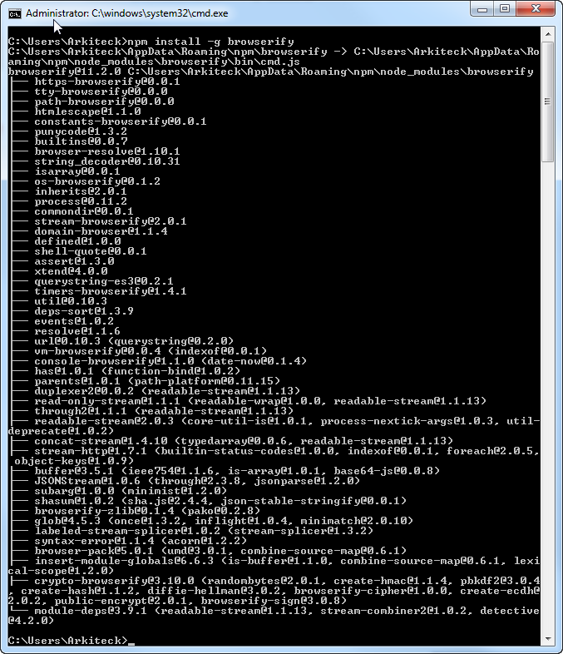
Instalar Browserify

Slide 8
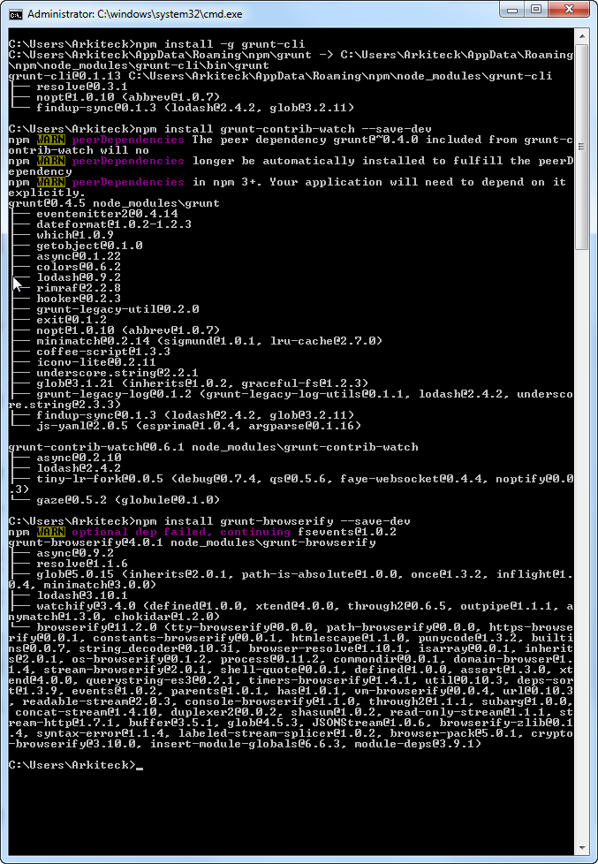
Instalar GRUNT

Slide 9
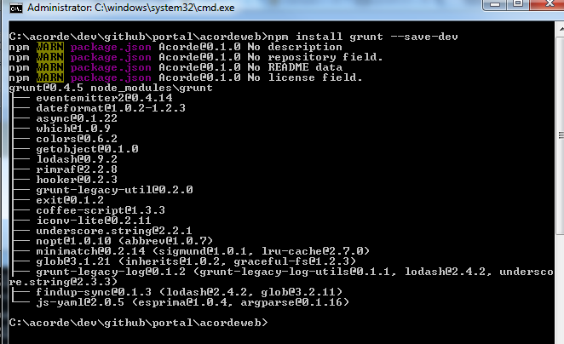
Sumar grunt al proyecto

Slide 10
Archivos resultantes
bower.json | Indica las librerías JS que se deben descargar (Jquery, bootstrap, etc) TIP: Es parecido a POM de Maven.
package.json | Indica los PLUGINS de GRUNT que se deben descargar (browserify, jshint, uglify)

Slide 11
DEPLOYdel SITE con GRUNT
Crear y Editar el archivo Gruntfile.js, ver documentación de GRUNT.
Ejecutar en el directorio raiz del proyecto:
grunt –v

Slide 12
Páginas de Referencia
http://caniuse.com/ - Indica compatibilidad HTML y CSS

